Slide 1

Proyecto Desarrollo Tecnológico
Especialidad Programación
Módulo Emprendimiento y Empleabilidad
Emprendimiento y Empleabilidad

Slide 2
CONTENIDO 14
Plan de Negocios

Slide 3

OBJETIVOS
Formalizar el plan de negocios de la empresa.

Slide 4
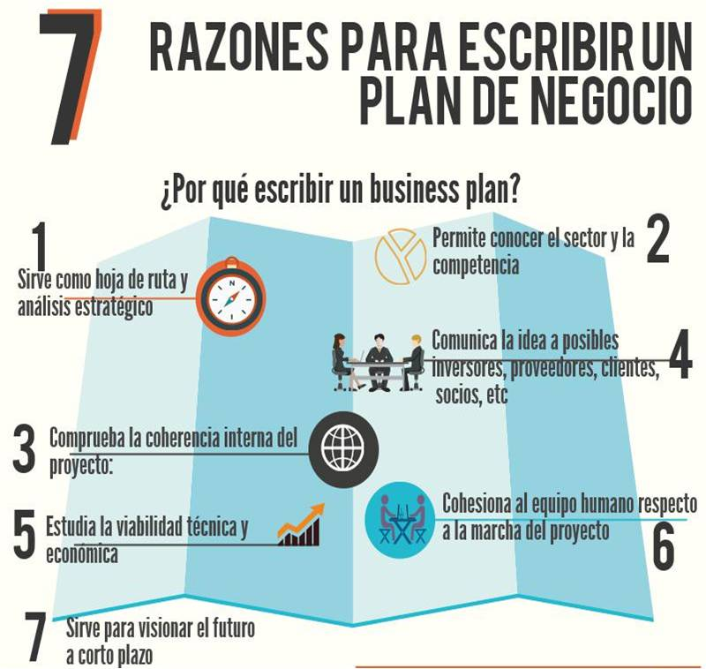
PLAN DE NEGOCIOS
El plan de negocios es un documento formal que contiene información importante sobre su empresa y cómo la ejecutará.
Piensen en ello como un conjunto de hojas de trabajo que se ha realizado durante este módulo para ayudar a construir su empresa.
En las siguientes hojas veremos las partes que deben completar del plan de negocios y los objetivos que cumplen.
Fuente: Eoi.es

Slide 5
RESUMEN EJECUTIVO
Este no debe tener más de una página y consideren escribirlo al final. Además debe contener la siguiente información:
Lo que debe contener:
Nombre del equipo
Nombre de los y las integrantes del equipo
Su nombre comercial y ubicación
Nombre del producto
Los productos y/o servicios ofrecidos
El Resumen Ejecutivo es una descripción breve y concisa del negocio.
Esta es la primera impresión que tiene el lector. Es la oportunidad de captar su interés. Pueden pensar este ejercicio como el avance de una película: tiene que darle al lector una idea de cuál es su negocio, pero también debe atraerlo a seguir leyendo.

Slide 6
DESCRIPCIÓN DE SU EMPRESA
Debe incluir:
Definición de la empresa
Declaración de su misión
Descripción del equipo de trabajo
Descripción breve de cómo ha sido creada su empresa y el desarrollo de esta
Descripción de su Imagen Corporativa
La descripción de la empresa es la información sobre lo que hace, en qué se diferencia su negocio de los demás y a quién sirve su negocio en conjunto con su misión y visión.

Slide 7
DESCRIPCIÓN DE SU SOLUCIÓN
Debe incluir:
Descripción del problema (enfaticen en su entorno o comunidad).
Descripción de la solución (incluir imágenes, accesos, ventajas por sobre la competencia).
Producto Mínimo Viable .
Prototipado.
Desarrollo a futuro de la solución.
Corresponde a la definición de la solución que venden y la explicación de por qué beneficia a sus clientes y cómo se desarrollará esta. Las capturas de pantalla, el prototipo y otros de cómo funciona su aplicación podrían ser útiles aquí.

Slide 8
PLAN DE TRABAJO
El plan de trabajo debe incluir:
Descripción de las tareas desarrolladas para el negocio.
Descripción de las tareas desarrolladas para armar el producto.
Descripción de tareas a futuro.
El plan de trabajo muestra al lector la sólida planificación que han tenido sus equipos para desarrollar sus respectivas soluciones. Es posible también mostrar el plan a futuro que consolida la credibilidad de su empresa.

Slide 9
ESTUDIO DE MERCADO
El estudio de mercado debe incluir:
Descripción del mercado
Investigación del usuario
Análisis de la competencia
Este entrega antecedentes sobre el mercado en el que se planea ingresar. Aquí es donde incluirán toda su investigación de mercado, junto a elementos visuales como tablas y gráficos, que puede ayudar al lector a entender mejor.

Slide 10
PLAN DE MARKETING
El plan de Marketing debe incluir:
Estrategia
Detalles de precios, promociones y distribución de la aplicación
Objetivo y plan de Marketing
En esta sección se debe explicar la estrategia de marketing y cómo promoverá su aplicación entre los clientes potenciales. También debe incluir detalles como cuánto costará la aplicación, cómo conocerán los clientes de su aplicación y donde la comprarán.

Slide 11
PLAN FINANCIERO Y PROYECCIONES
El plan financiero debe incluir:
Explicación modelo de ingresos y costos proyectados.
Proyección de ganancias.
Este es un resumen de cómo se ganará y utilizará el dinero para el futuro. La información visual es útil para ayudar a otros a comprender sus planes.

Slide 12
CANVAS
Debe incluir:
Canvas y su explicación.
El modelo Canvas se incluirá al final pues es una manera simple y práctica de resumir todo su modelo de negocio y que el lector comprenda de manera gráfica todo lo expresado en las secciones anteriores.

Slide 13
ACTIVIDAD
Ahora que conocen todos las secciones, deben escribir el modelo de negocio de su empresa. Para ello revisen la hoja de trabajo donde se incluye la lista de verificación de todos los elementos que este debe contener.

